Slide 1
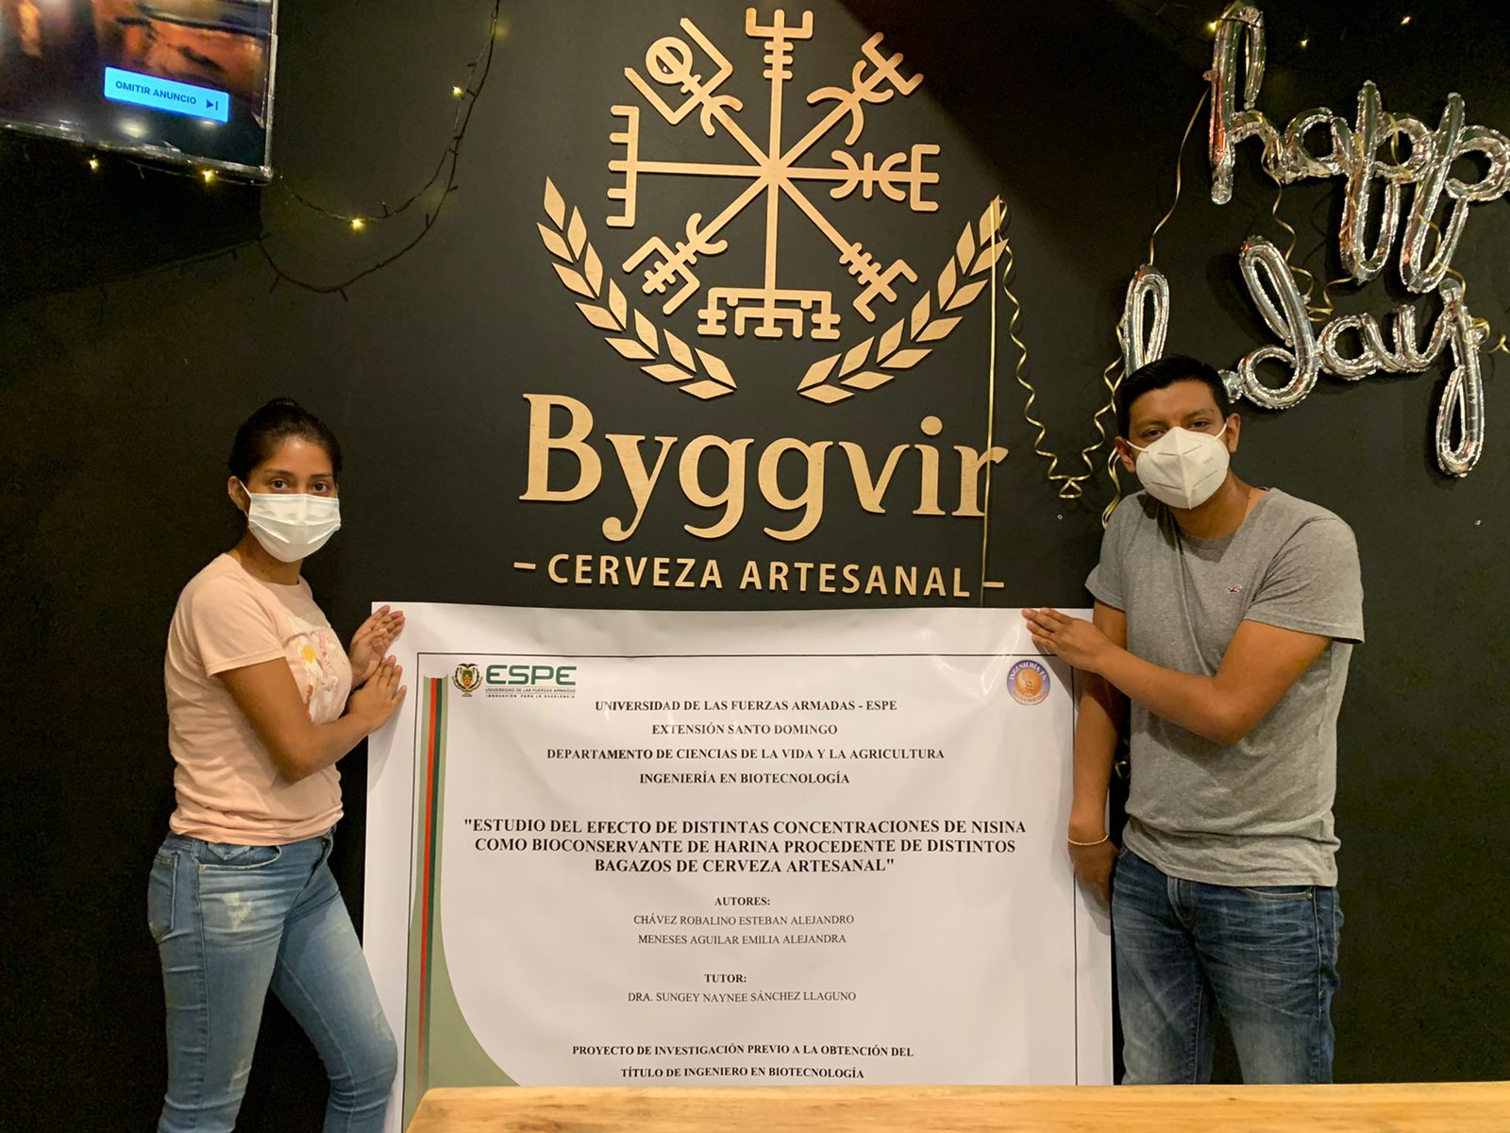
Departamento de Ciencias de la Vida
Carrera de Ingeniería en Biotecnología
“Estudio del efecto de distintas concentraciones de nisina como bioconservante de harina procedente de distintos bagazos de cerveza artesanal ”
Autores:
Chávez Robalino, Esteban Alejandro
Meneses Aguilar, Emilia Alejandra
Directora
Ing. Sungey Sánchez Ph.D.
Santo Domingo, Ecuador
2022

Slide 2
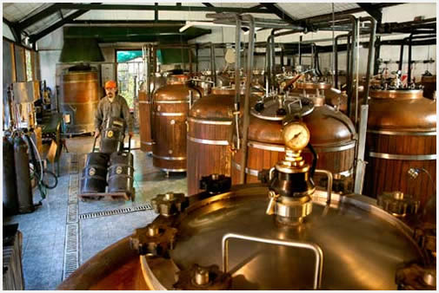
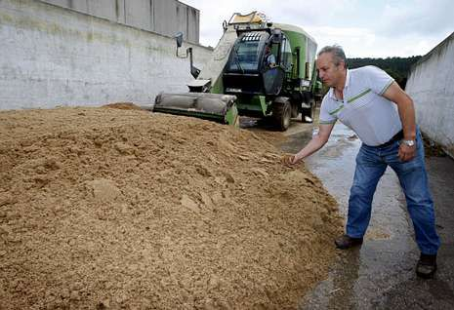
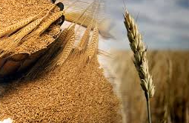
Introducción
Industria de cerveza artesanal ha incrementado la producción siendo la quinta industria más importante en el mundo
El bagazo cervecero es obtenido luego de prensar y filtrar el mosto tras la sacarificación del grano de cebada malteado, rico en proteína y fibra.
En el Ecuador se producen aproximadamente 120,000 toneladas anuales de bagazo cervecero, que principalmente es desechado, con la aplicación de la Biotecnología no solo ayuda a la industria cervecera sino también al medio ambiente.

Slide 3
Objetivos
General
Estudiar el efecto de distintas concentraciones de nisina como bioconsevante de harina procedente de distintos bagazos de cerveza artesanal.
Específicos
Elaborar harina proveniente de distintos bagazos de cerveza artesanal,
Evaluar distintas concentraciones de nisina como bioconservante para determinar la vida útil de la harina
Determinar mediante análisis fisicoquímicos y microbiológicos las características de la harina antes y después de la aplicación del bioconservante.
Determinar el rendimiento mediante balance de materia.

Slide 4
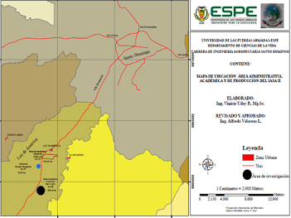
Metodología
Ubicación Geográfica
Ubicación Política
País: Ecuador
Provincia: Santo Domingo de los Tsáchilas
Cantón: Santo Domingo
Parroquia: Luz de América
Sector: km. 24 vía Quevedo

Slide 5
Diseño Experimental
Tratamiento | Factores | Descripción
T1 | a0b0 | Harina tostada + sin conservante
T2 | a0b1 | Harina tostada + 100 ppm
T3 | a0b2 | Harina tostada + 200 ppm
T4 | a0b3 | Harina tostada + 300 ppm
T5 | a1b0 | Harina sin tostar + sin conservante
T6 | a1b1 | Harina sin tostar + 100 ppm
T7 | a1b2 | Harina sin tostar + 200 ppm
T8 | a1b3 | Harina sin tostar + 300 ppm
Factores | Niveles
A: Tipo de Harina | a0= Harina tostada a1= Harina sin tostar
B: Concentración de Nisina | b0= sin conservante b1= 100 ppm b2= 200 ppm b3= 300 ppm

Slide 6
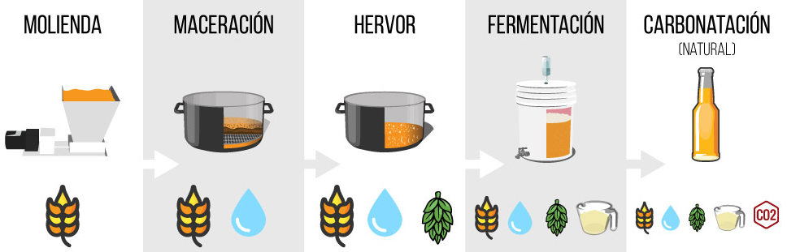
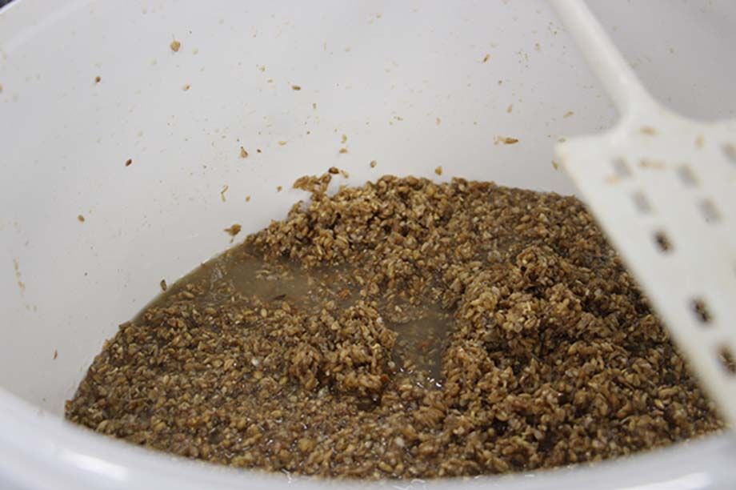
Obtención del bagazo de cerveza
Recolección de bagazo
Es la mezcla de cebada + agua, a diferentes tiempos y temperaturas.
El líquido se trasvasa a otro recipiente y el bagazo queda como residuo de la maceración.
Almacenamiento del bagazo en recipientes de plástico.

Slide 7
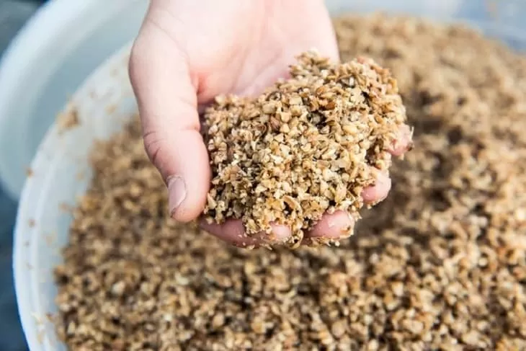
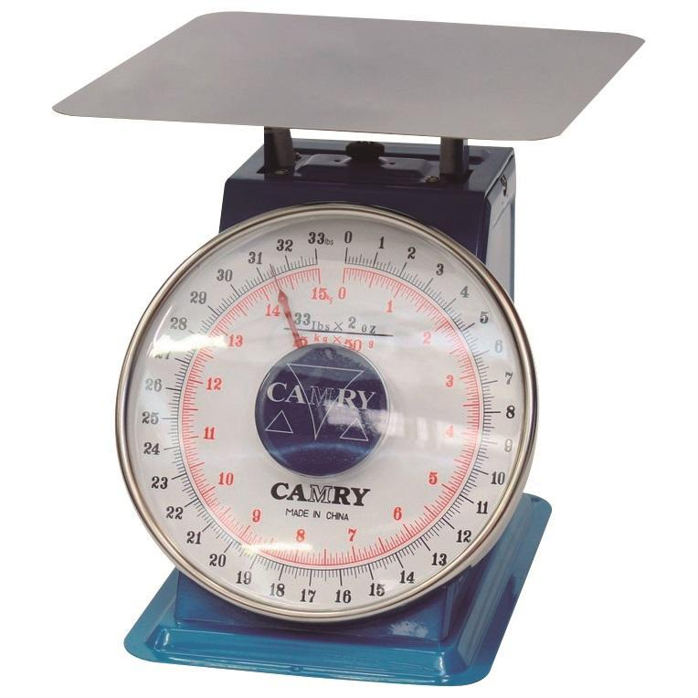
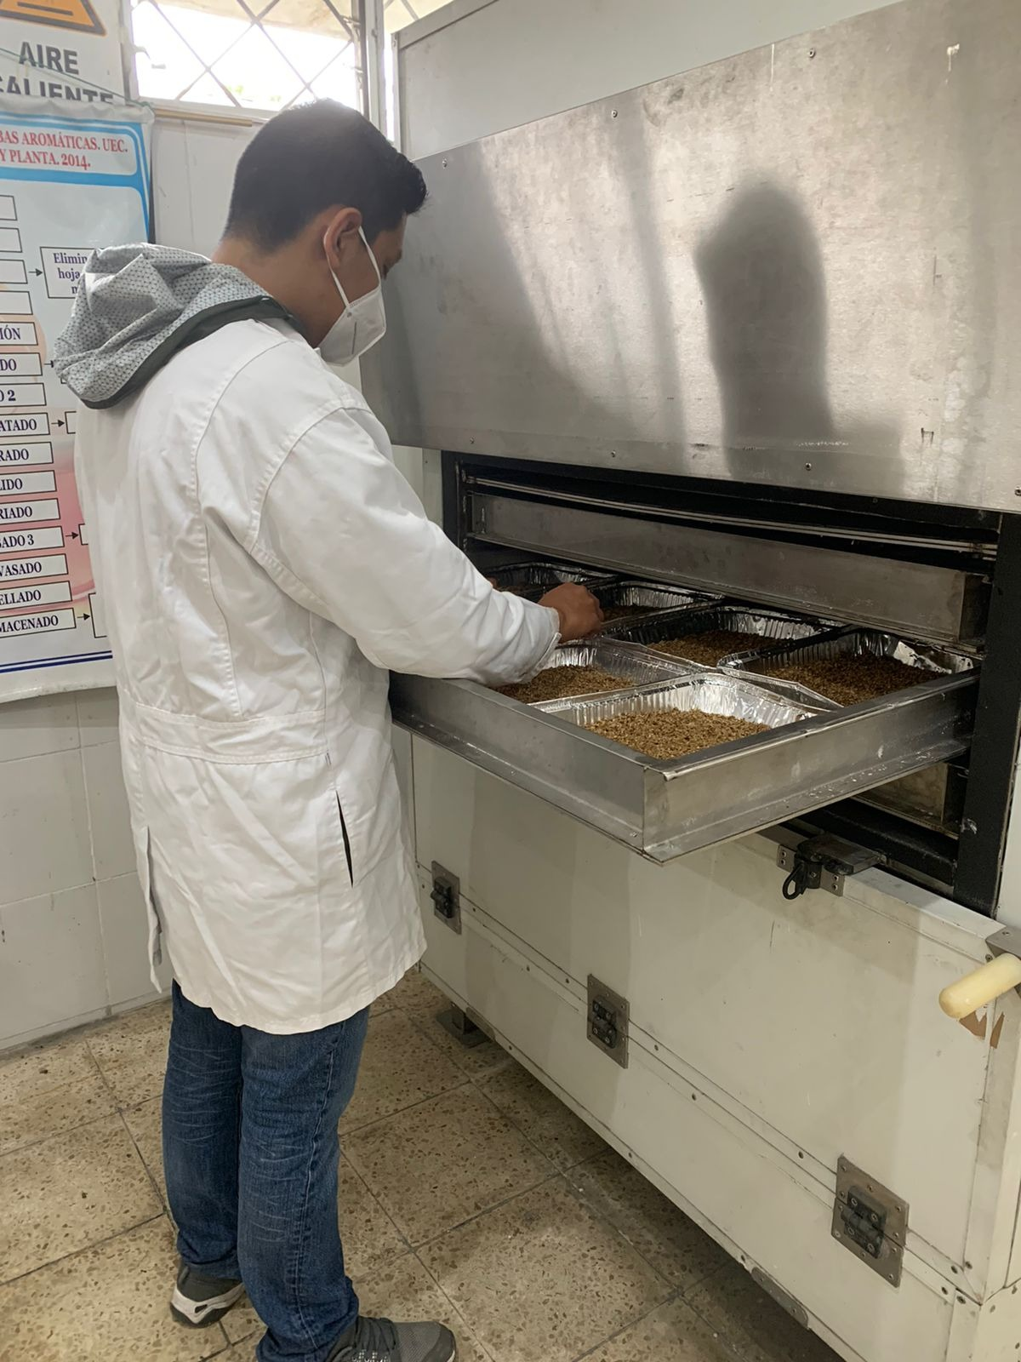
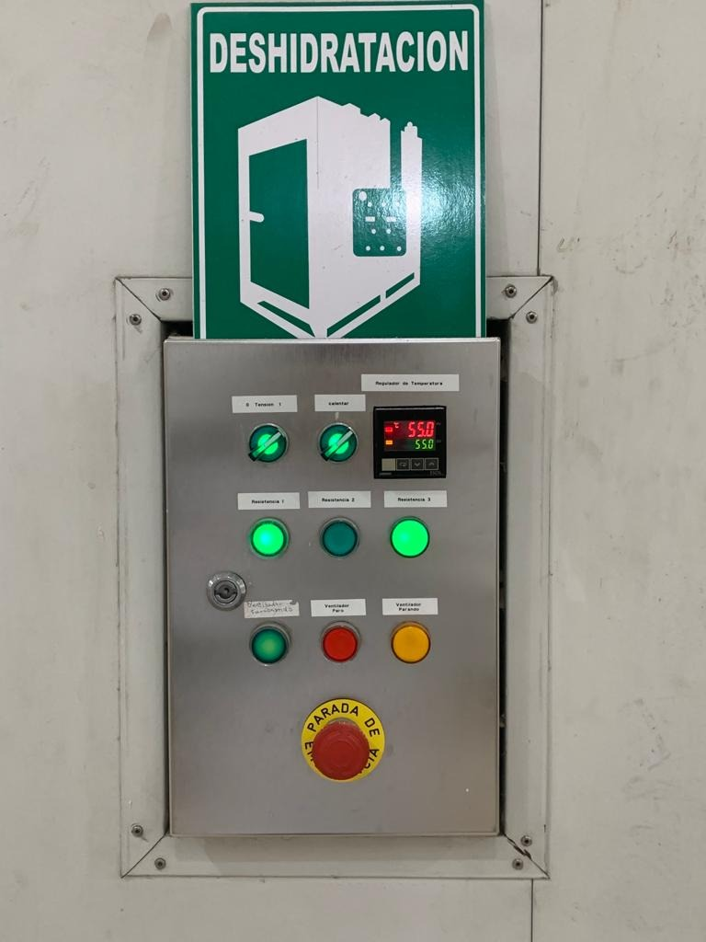
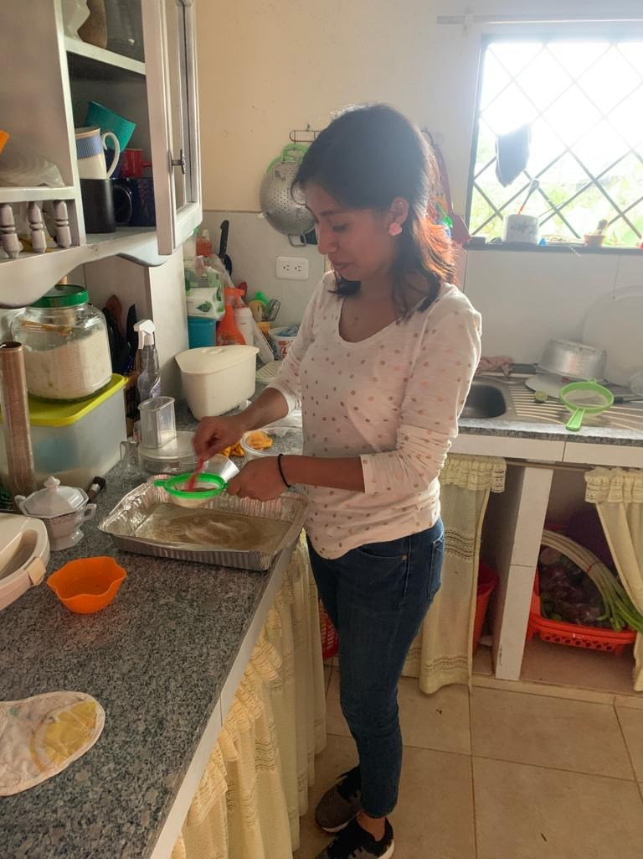
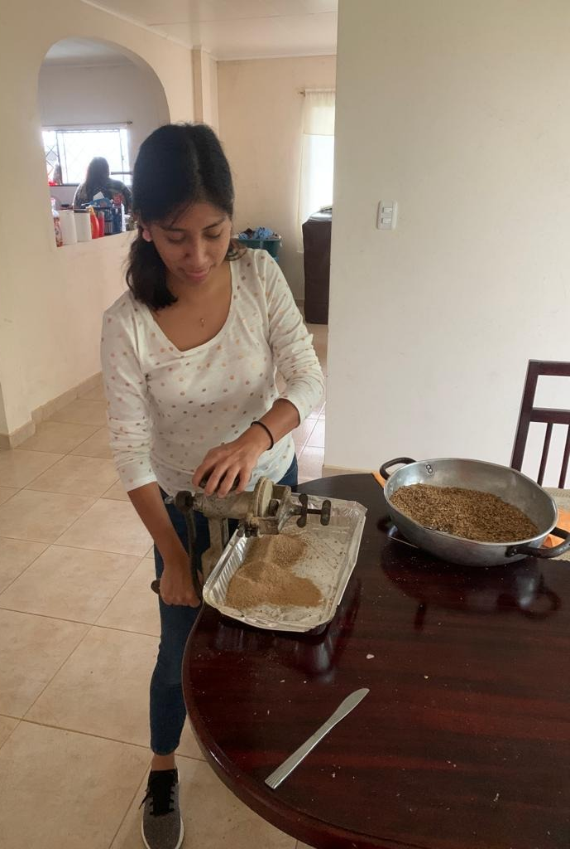
Elaboración de la harina
Prensado
Pesado
Deshidratación
Empaquetado
Tamizado
Molienda
Pesado

Slide 8
Aplicación de Nisina
Análisis físico-químicos: pH, acidez, grasa.otros.
Aplicación por aspersión: concentración en ppm + 3 mL de Agua destilada.
Análisis microbiológicos: mohos-levaduras, aerobios mesófilos y enterobacterias.

Slide 9
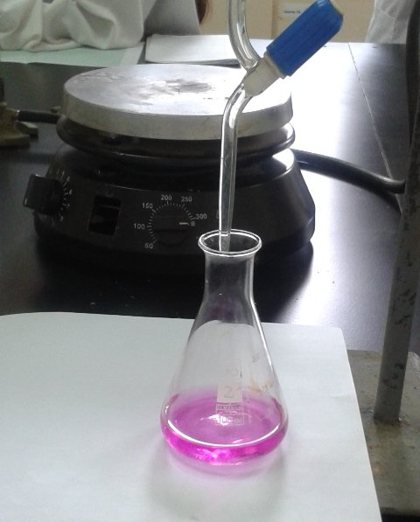
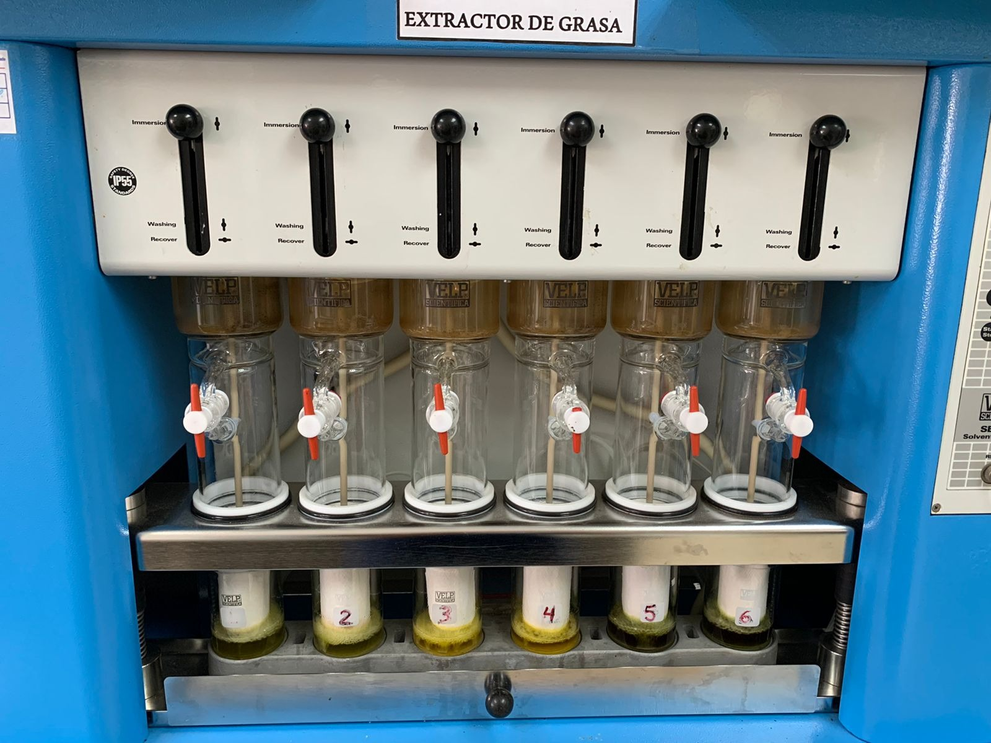
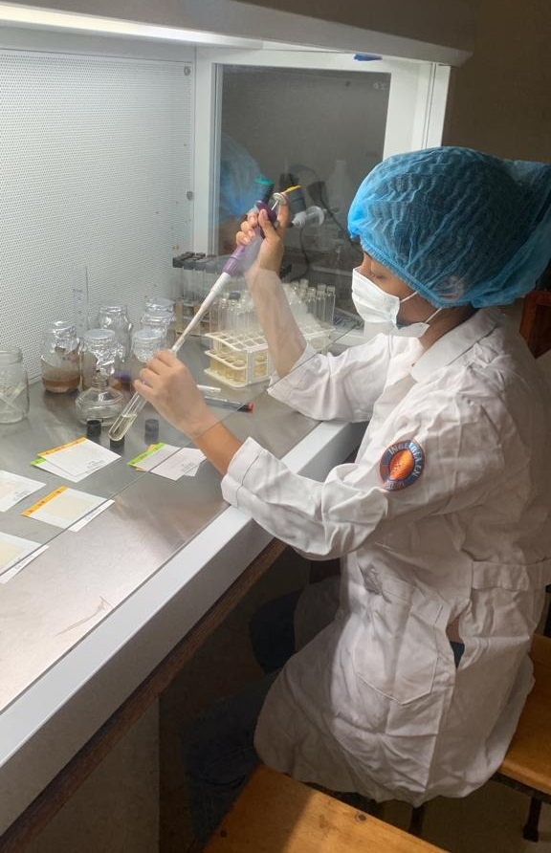
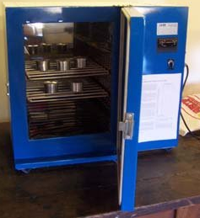
Variables a Medir
pH
Acidez titulable
Ceniza
Grasa
Proteína
Fibra bruta
Humedad
Calidad Microbiológica

Slide 10
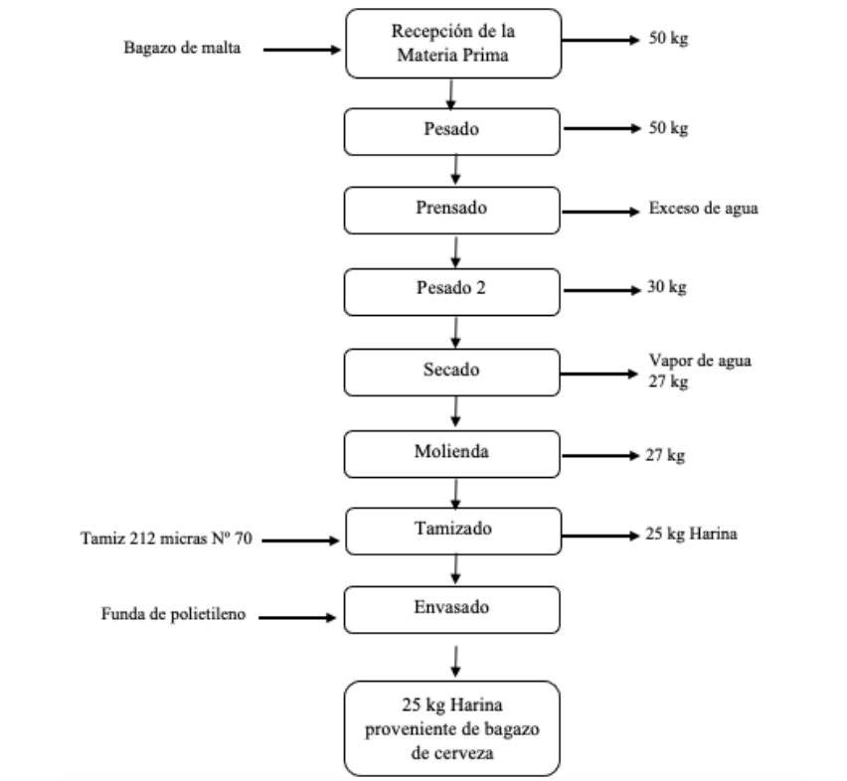
Balance de materia

Slide 11
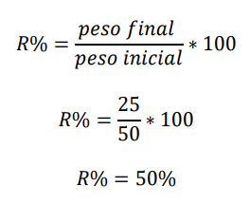
Rendimiento
Se determinó que existe una relación 2:1, es decir, por cada 2 kg de bagazo húmedo se obtiene 1 kg de harina.

Slide 12
Caracterización Físico-química
Factor A
INEN 526
2013
INEN 522
2013
INEN 520
2013
INEN 523
1980
AOAC 920.87
1996
INEN 518
1980
INEN
521
1980

Slide 13
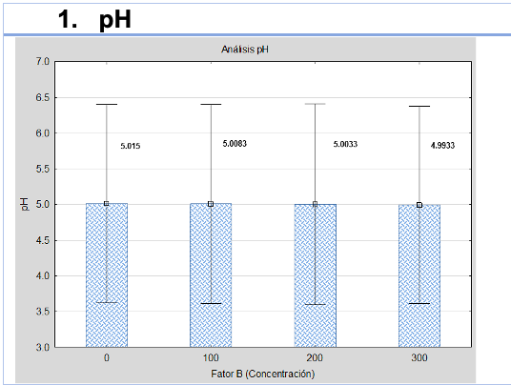
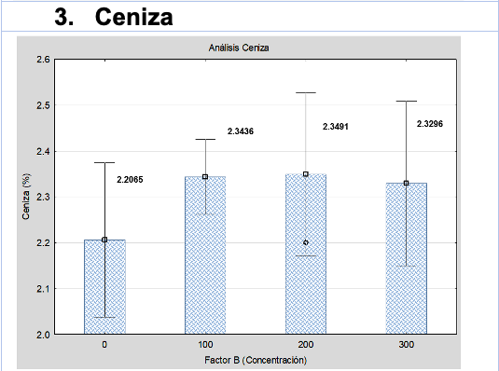
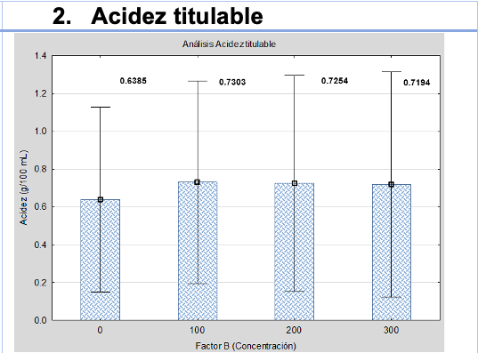
Factor B
Concentración
0 ppm: 0.64
100-300 ppm: 0.72-0.73
DS
Concentración
0 ppm: 5.01
100-300 ppm: 4.99 -5.01
Concentración
0 ppm: 2.21
100-300 ppm: 2.33-2-35
DS

Slide 14
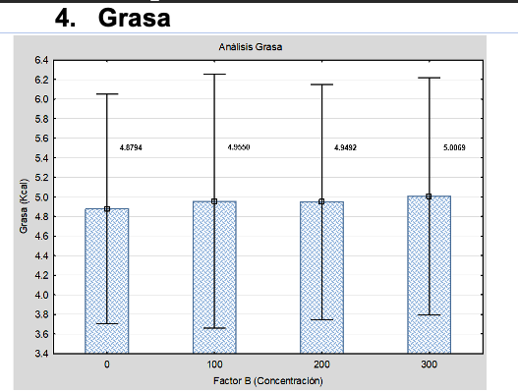
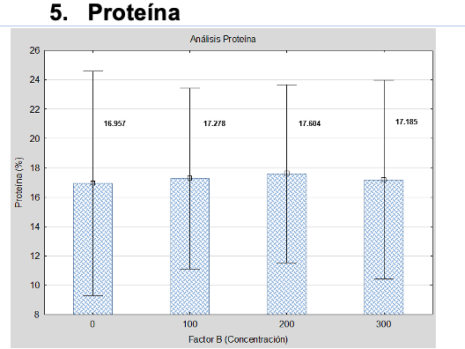
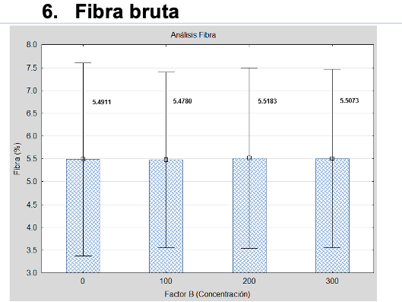
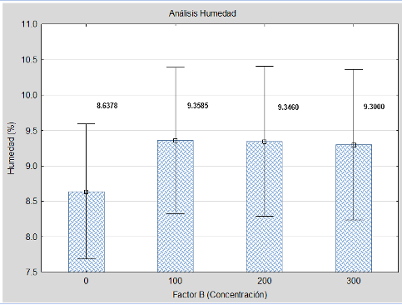
Concentración
0 ppm: 4.88
100-300 ppm: 4.96-5.01
DS
Concentración
0 ppm: 16.96
100-300 ppm: 17.19-17.60
DS
Concentración
0 ppm: 8.64
100-300 ppm: 9.30-9.36
DS
Concentración
0 ppm: 4.49
100-300 ppm: 4.48-5.52

Slide 15
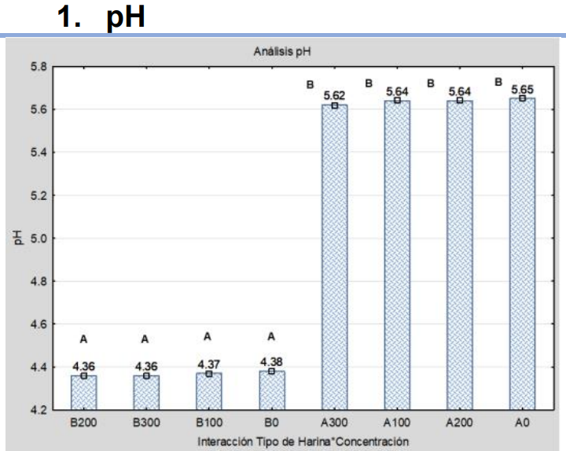
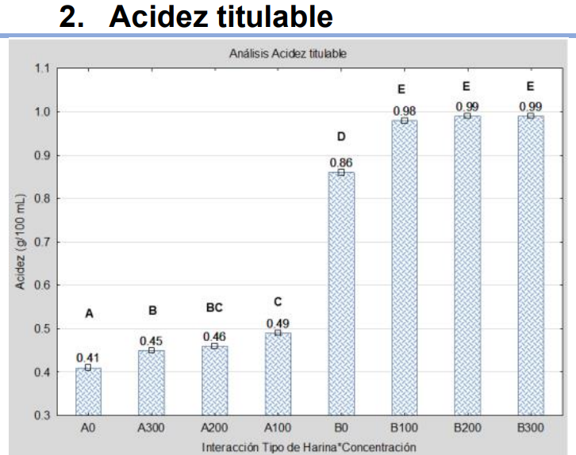
Interacción A*B
El pH de los dos tipos de harina es ácido, siendo los valores Harina A 5.65 y Harina B 4.38, actualmente no se ha establecido el rango óptimo de pH que debe tener el bagazo de cerveza para ser empleado como materia prima.
En acidez titulable se obtuvo para la Harina A 0.4529 (g/100 mL) y para la Harina B 0.9539 (g/mL), este análisis es de suma importancia porque nos ayuda a determinar si existe o no proliferación de bacterias, microorganismos y hongos en los alimento.

Slide 16
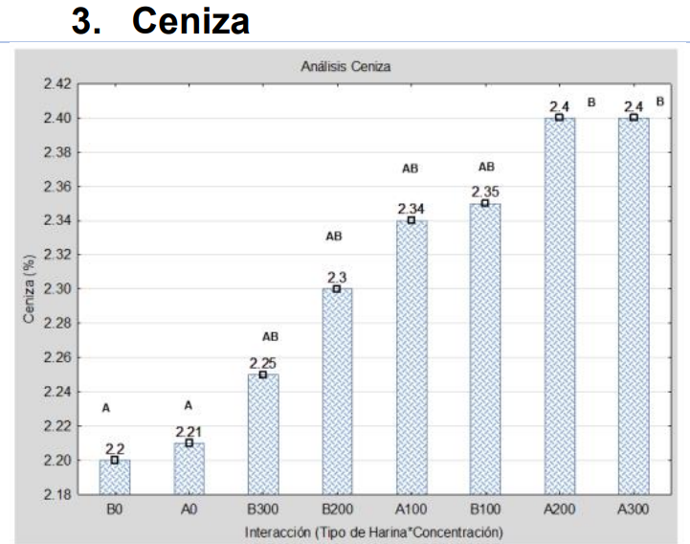
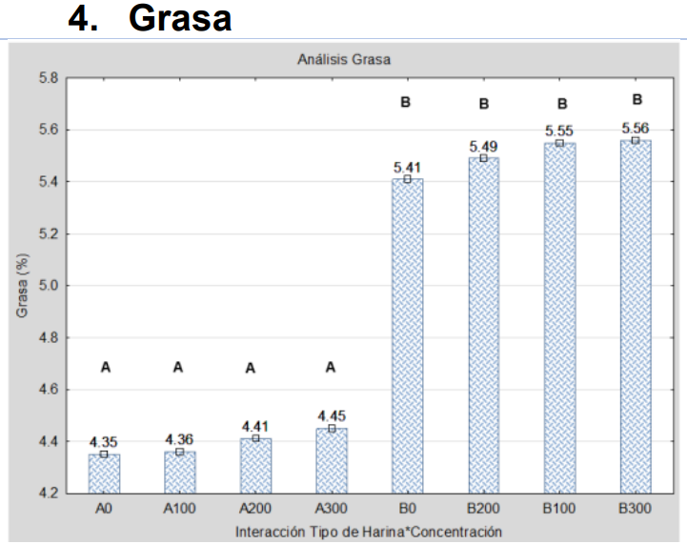
Interacción A*B
Según las normas Argentinas, el porcentaje de ceniza que debe tener el bagazo de cerveza es de 2.5 a 4.5%, esto indica el porcentaje de materia inorgánica presente, los valores obtenidos fueron Harina A 2.3% y Harina B 2.2%.
El bagazo de cerveza debe tener un valor promedio de grasa o lípidos entre 3.9 y 18% según las normas de Argentina, en nuestra investigación se obtuvo para Harina A 4.35% y Harina B 5.41%.

Slide 17
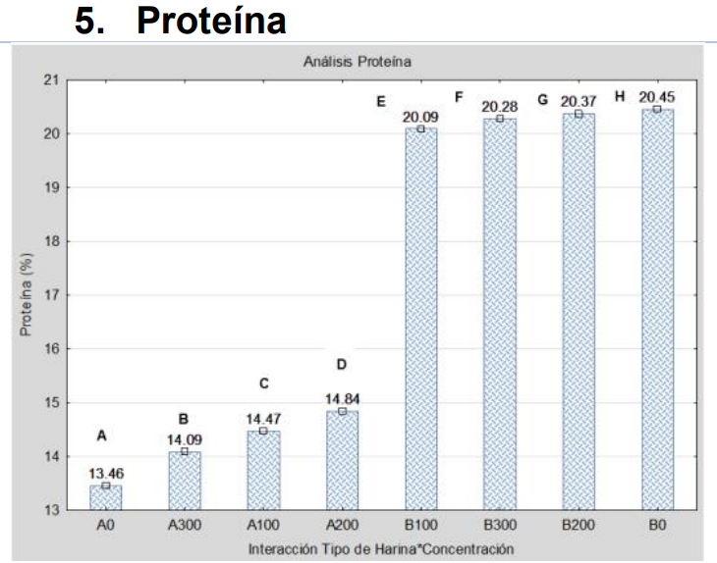
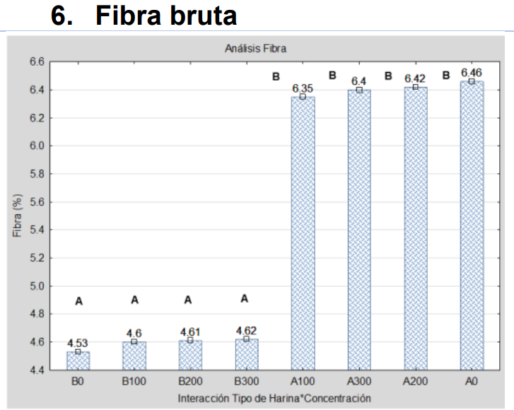
Interacción A*B
Según las normas Argentinas, el bagazo de cerveza debe tener un valor de 17-19% de proteína, en esta investigación se observó que la Harina A contiene un porcentaje de proteína en un rango entre 13 – 14%, mientras que en la Harina B el valor es de 20%.
El porcentaje promedio de fibra en bagazo de cerveza es 7-8 % según las normas Argentinas, en nuestra investigación se obtuvo dos resultados correspondientes a la harina A con 6.46% y la harina B con 4.53%.

Slide 18
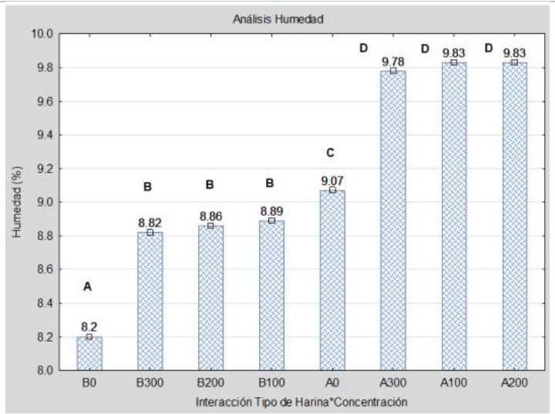
Interacción A*B
El valor máximo de humedad que debe tener el bagazo es de 12% según las Normas Argentinas para evitar su descomposición, debido a que si excede el porcentaje el bagazo sería susceptible a degradación por parte de microorganismos. Los valores de humedad obtenidos en la investigación fueron Harina A de 9.07% y Harina B 8.20%.

Slide 19
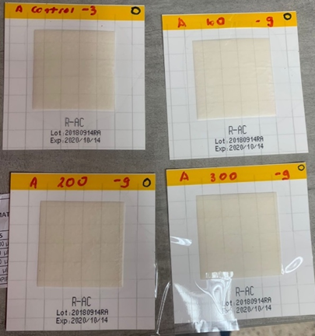
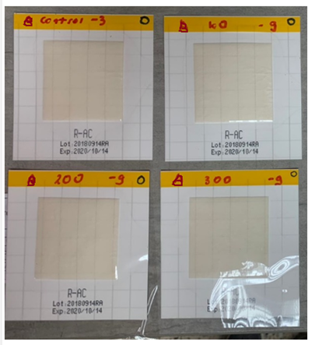
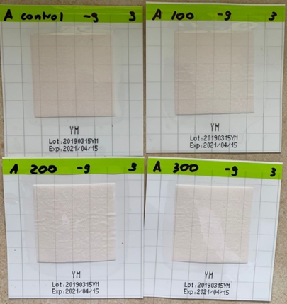
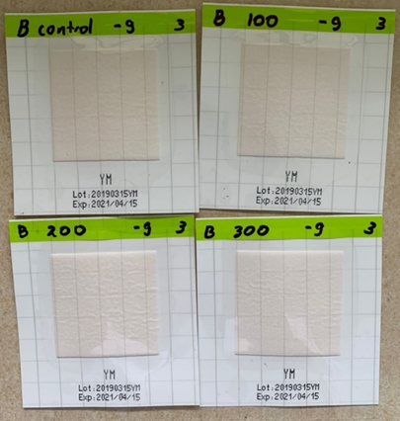
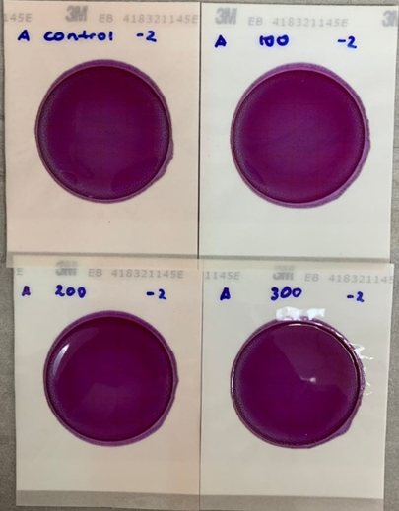
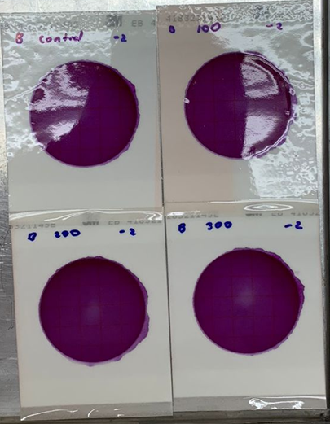
Calidad Microbiológica
Aerobios mesófilos
Mohos y Levaduras
Enterobacteriaceae
En la presente investigación se determinó la ausencia de microorganismos como son: aerobios mesófilos, mohos y levaduras y enterobacterias, esto nos permite conocer y monitorear la calidad sanitaria del producto.

Slide 20
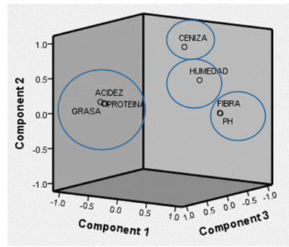
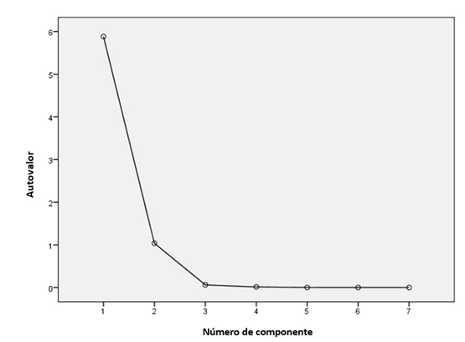
Análisis Conglomerados
Se muestra la conformación de los componentes, siendo el primer componente: variables acidez, proteína y grasa. El segundo componente: variables fibra y pH. El tercer componente: variable humedad y el cuarto componente por la variable ceniza.
Se visualizó dos componentes principales que presentan mayor porcentaje de explicación de la varianza, las cuales corresponden a las variables pH y acidez, mientras que a partir de la tercera variable se observa autovalores menores a 1 que no se consideran relevantes en la investigación.

Slide 21
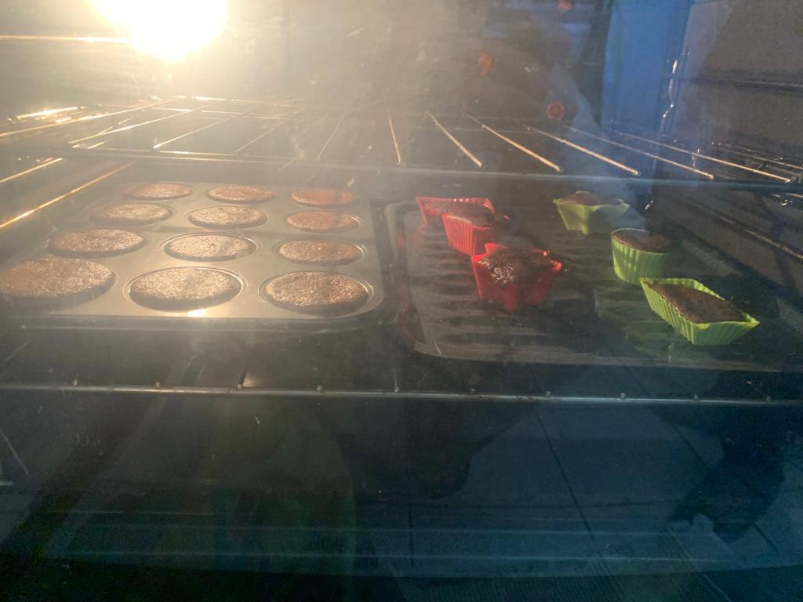
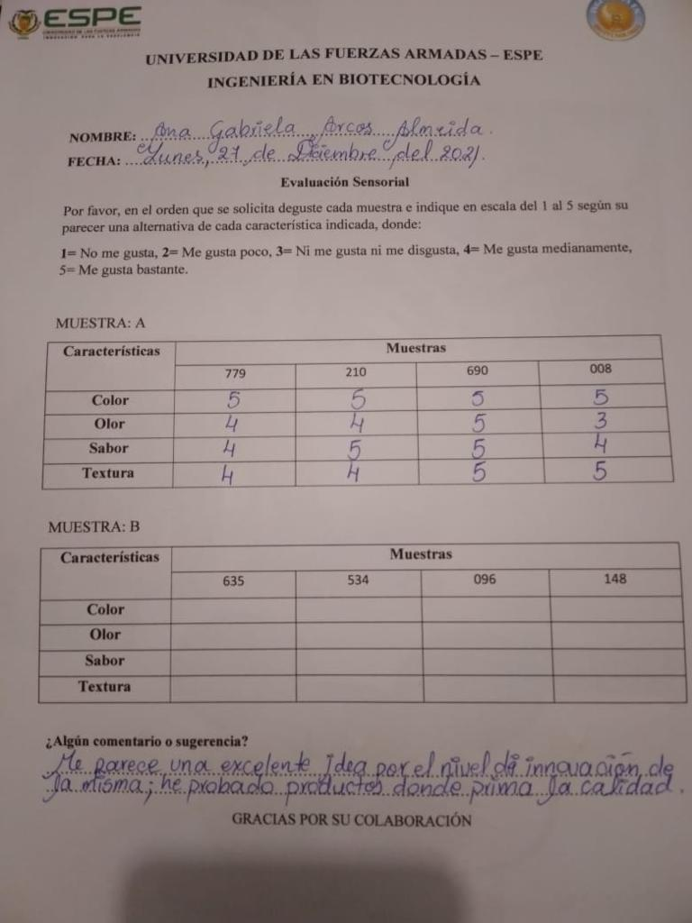
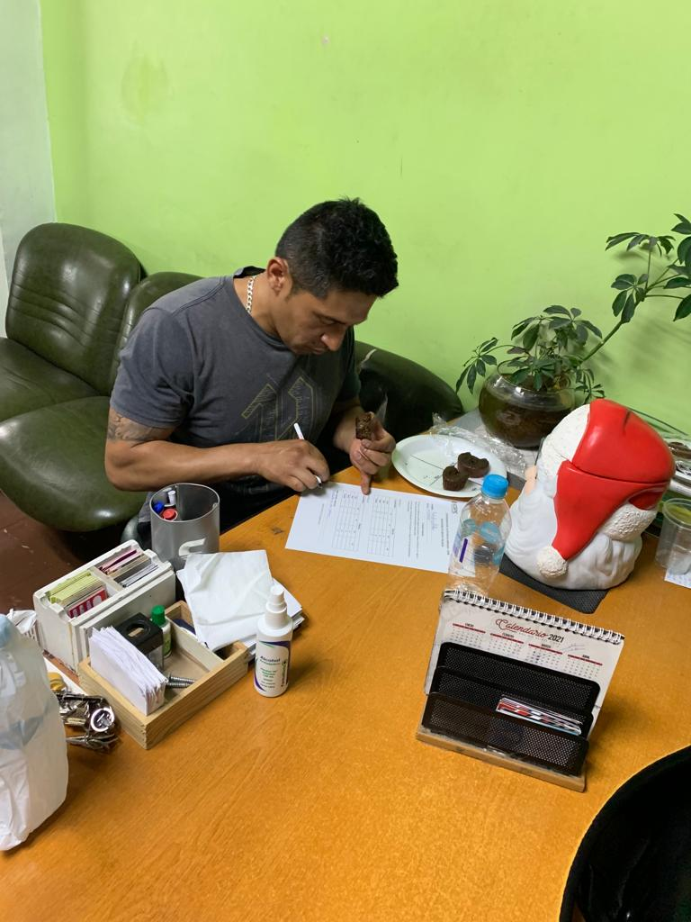
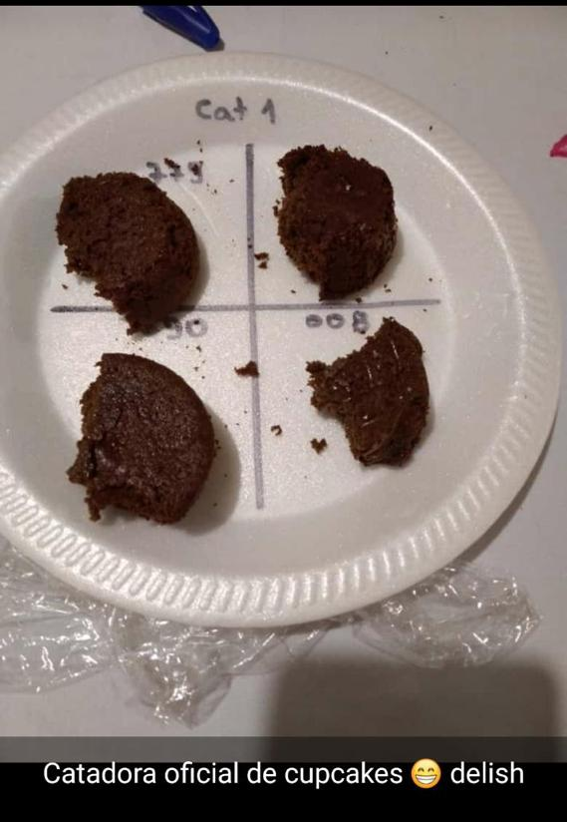
Análisis Organoléptico
Preparación de la muestra
Encuesta
Catación
Catación

Slide 22
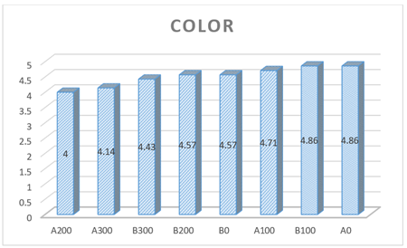
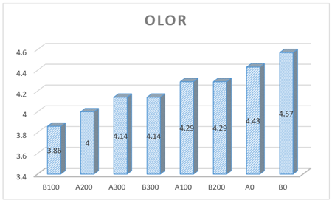
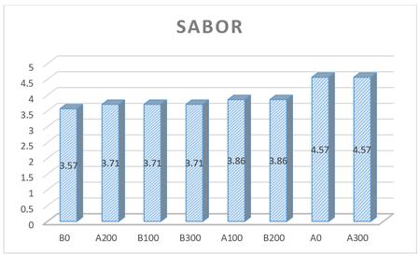
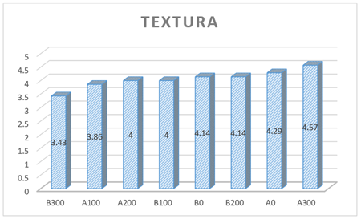
Análisis Organoléptico
El mejor tratamiento para el parámetro color fue A0 (Harina tostada + sin conservante) y B100(Harina sin tostar + 100 ppm).
El mejor tratamiento parámetro olor fue B0 (Harina sin tostar + sin conservante).
El mejor tratamiento para el parámetro sabor fueron A300 (Harina tostada + 300 ppm) y A0 (Harina tostada + sin conservante).
El mejor tratamiento para el parámetro textura fue A300 (Harina tostada + 300 ppm)

Slide 23
Conclusiones
Factor A (Tipo de harina)
De acuerdo a los parámetros evaluados tanto fisicoquímicos como microbiológicos, se concluye que la Harina A (tostada), proporcionó mejores resultados por lo cual se acepta la hipótesis alternativa, donde indica que el tipo de harina si influye en la conservación mediante la aplicación de nisina.
Factor B (Concentración de nisina)
De acuerdo a los parámetros con mayor incidencia en la conservación de la harina, se determinó que las mejores concentraciones son 100 y 300 ppm, por lo cual se acepta la hipótesis alternativa del estudio, la misma que indica que la concentración de nisina si influye en la conservación de la harina.
Interacción A*B
Se concluye que los mejores tratamientos fueron: Harina A (tostada) + 300 ppm y Harina B (sin tostar) +100 ppm, esto basado en los parámetros pH y acidez ya que son los factores que afectan la conservación en su almacenamiento.
Se concluye además que los diferentes tratamientos evaluados fueron aceptados por los panelistas al realizar un análisis sensorial, tomando en cuenta que la aplicación de la nisina no influye en los parámetros analizados (color, olor, sabor y textura).

Slide 24
Recomendaciones
Respecto a la aplicación de nisina como bioconservante, se recomienda las concentraciones de 300 ppm para harinas provenientes de bagazo de cebada tostada y la concentración de 100 ppm para harina proveniente de bagazo de cebada sin tostar, esto basado en los diferentes análisis microbiológicos que determinaron la acción inhibitoria de la nisina frente a microorganismos que deterioren y afecten la calidad del producto final.
Referente al empleo de bagazos de cerveza como materia prima, se recomienda el empleo de este residuo industrial por su excelente composición nutricional y fisicoquímica, para la elaboración de nuevos productos alimenticios, además de reducir el impacto ambiental de las industrias alimentarias.
En lo que concierne a los resultados obtenidos en la investigación, se evidenció un gran potencial del bagazo de cerveza como materia prima de productos alimenticios, así como una excelente acción inhibitoria de la nisina como bioconservante de un producto solido homogéneo, es por ello que se recomienda en futuras investigaciones utilizar bagazos provenientes de otros estilos de cerveza como las denominadas rojas y negras, con la finalidad de estandarizar la concentración óptima de nisina dependiendo del bagazo, para una mejor bioconservación del producto final.

Slide 25
GRACIAS!

